Slide 1

Tips voor de docent bij het uitvoeren van deze les:
Lees de notities onder de sheets voor uitleg en suggesties.
Voordat de klas met de inhoud van de les aan de slag gaat is er een sheet met moeilijke woorden. Vul deze woordenlijst aan, passend bij het niveau van de klas.
In sommige opdrachten wordt gesproken over ouders/ verzorgers. Voor *AMV-ers is deze benaming vaak niet passend en confronterend. In dat geval kan je ouders/ verzorgers vervangen door bijvoorbeeld 'goede bekende’.
*AMV staat voor 'alleenstaande minderjarige vluchteling' die zonder ouders naar Nederland is gekomen.

Slide 2
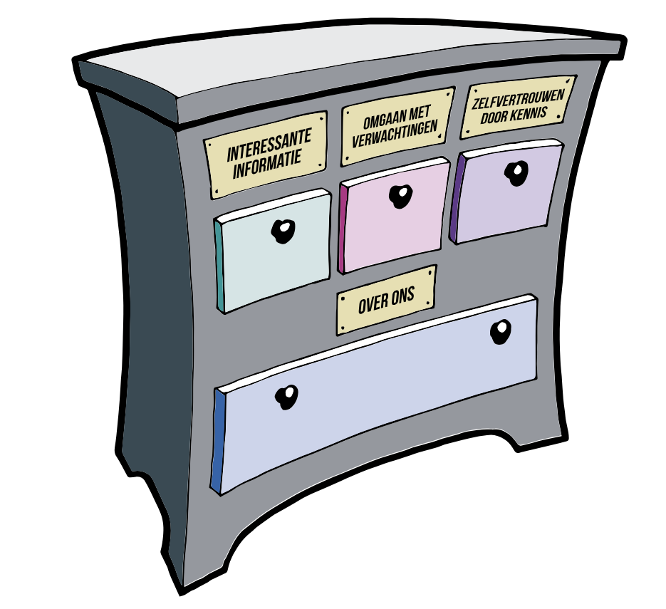


Solliciteren voor een bovenbouwprofiel leerjaar 2 vmbo
Les 1 voorbereiden op het sollicitatiegesprek
Notes:
Deze lessenserie bestaat uit 2 lessen, beide 1 lesuur ca 50 minuten
Bij de les hoort een werkblad voor de leerlingen
Sollicitatietraining profielkeuze VMBO Basis/Kader leerjaar: 2
In les 1 komen bovenbouw leerlingen van verschillende profielen vertellen over de profielen.
Voor de bovenbouw leerlingen is het goed als ze hun presentatie over het profiel op een powerpoint zetten.
In les 2 bij sheet 12 presenteren de leerlingen in groepjes van 3 (of 4) hun pitch aan een bovenbouwleerling. En ze stellen de vragen die ze van tevoren opschrijven op het werkblad. Voor deze les zijn meer bovenbouwleerlingen nodig dan voor les 1 .
. Bij een klas met veel leerlingen is het beter om de groep in 2 te verdelen vanwege de ruimte en het geluid.
.

Slide 3



Wat ga je deze les doen?
Lesdoelen
Aan het eind van de les
Weet je wat de bovenbouwprofielen inhouden
Heb je vragen bedacht voor het sollicitatiegesprek
Heb je een pitch over jezelf gemaakt
Activiteiten:
Uitleg
Opdracht
Nabespreken of reflecteren
Notes:
Introductie: Leg het doel van de lessen uit:
leerlingen gaan solliciteren naar een profiel, daarvoor is het belangrijk dat ze een goed beeld krijgen van de profielen en van zichzelf .
Deze opdrachten bereiden hen voor op situaties waarin ze zich duidelijk moeten presenteren.
Verwachte Resultaten
•Leerlingen hebben een duidelijker beeld van de verschillende profielen.
•Ze hebben geoefend met presenteren en het stellen van gerichte vragen.
•Ze hebben feedback ontvangen op hun pitch en sollicitatievaardigheden, wat hen helpt in hun toekomstige keuzes.
•Bovenbouw leerling krijgt beter zicht op zijn/haar eigen kunnen

Slide 4

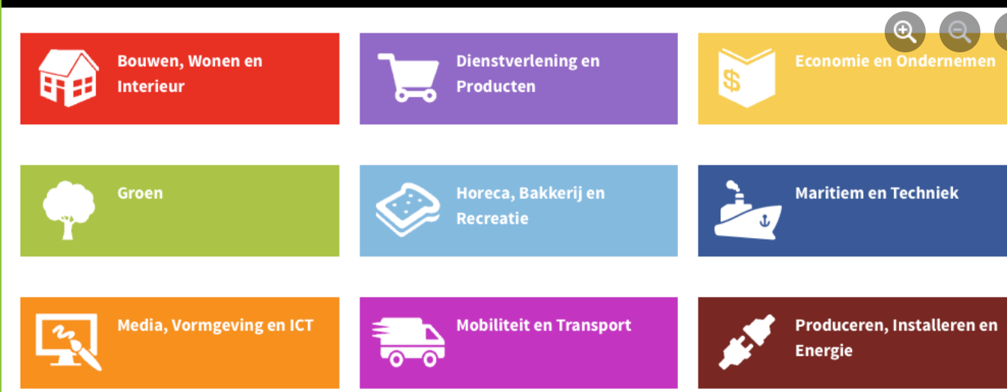
Welke moeilijke woorden kom je tegen?
Pitch
Profiel
Notes:
Voeg andere moeilijke woorden toe en vraag wie weet wat het betekent.

Slide 5

Uitleg over de profielen
Leerlingen uit de bovenbouw presenteren hun profiel
De bovenbouwleerling vertelt;
welke vakken bij het profiel horen
welke vaardigheden belangrijk zijn.
Na iedere presentatie stel je een vraag aan de bovenbouwleerling
Notes:
Leerlingen uit de bovenbouw (uit verschillende profielen) vertellen elk kort over hun profiel (bijv. Zorg & Welzijn, Techniek, Economie, Groen, enz.).
Ze vertellen over wat het profiel inhoudt, welke vakken erbij horen, en welke vaardigheden belangrijk zijn.
Vraag en Antwoord: Na elke presentatie kunnen onderbouwleerlingen vragen stellen om een beter beeld te krijgen.

Slide 6

Vervolgopdracht
Vragenlijst maken
Bedenk met een klasgenoot 5 vragen voor het sollicitatiegesprek
Bijv – wat zijn de belangrijkste vakken in dit profiel?
Welke praktijkopdrachten krijg je bij dit vak
Welke eigenschappen zijn belangrijk
Notes:
Volgende les gaan de leerlingen een sollicitatiegesprek voeren met een bovenbouwleerling.
Opdracht 1.Het Maken van een Vragenlijst
Om het sollicitatiegesprek voor te bereiden maken we in tweetallen een vragenlijst
Bedenk vragen waarmee ze erachter kunnen komen of dit profiel bij hen past.
Mogelijke vragen kunnen zijn:
•Wat zijn de belangrijkste vakken binnen dit profiel?
•Waar kun je stage lopen
-Welke praktijkopdrachten doe je op school ?
•Welke vaardigheden of eigenschappen zijn belangrijk?
-Wat voor werk kun je doen als je een opleiding doet in dit profiel?

Slide 7
Opdracht
Pitch voorbereiden
Waarom is een pitch belangrijk bij een sollicitatie
Voorbeeld van een pitch
Hoe pitch je?
Schrijf zelf een pitch van 1 minuut:
-je stelt jezelf voor
-je geeft 3 argumenten waarom je interesse heb in een profiel
Notes:
Opdracht 2. Pitch Voorbereiden: - gebruik hierbij het werkblad
Bespreek met de leerlingen wat een pitch is en waarom het belangrijk is bij een sollicitatie.
Geef enkele voorbeelden van een goede pitch
(zie ook linkje naar youtube filmpje)
Laat hen vervolgens individueel een korte pitch schrijven van ongeveer 1 minuut, waarin ze zich voorstellen en toelichten waarom ze interesse hebben in een specifiek profiel. Laat het filmpje zien tot ca 0.36 seconden.
Wie ben ik?
Waar ben ik goed in
3 Wat vind ik leuk, wat interesseert me
4 Wat zoek ik in een profiel
Dit vertel je in 60 seconden. De tijd dat je in een lift staat

Slide 8


Opdrachten uitvoeren
We gaan eerst de vragen inventariseren
Presenteer je pitch aan je klasgenoot
Wissel dan om
Notes:
Vraag enkele leerlingen welke vraag ze hebben opgeschreven
Schrijf deze op het bord
Vraag aan de andere leerlingen in de klas wie nog een hele andere vraag heeft bedacht en vul de vragen aan.
Voeg evt zelf nog een vraag toe. .
Daarna presenteren de leerlingen in tweetallen hun pitch aan elkaar.
Laat ze vast nadenken welke tip over de pitch ze willen geven aan hun klasgenoot en welke top (compliment)

Slide 9
Reflecteren
Geef je klasgenoot een tip en een top voor de pitch
Zijn er vragen of onduidelijkheden?
Wat hebben jullie geleerd van het voorbereiden van het sollicitatiegesprek?
Oefen thuis je pitch zodat je dit tijdens het sollicitatiegesprek vlot kunt vertellen.
Notes:
Over de pitch: leg uit dat een leerling een tip geeft als hij/zij denkt dat de klasgenoot iets kan verbeteren
En een top geef je over iets wat je goed vond aan de pitch, een compliment
De tip en de top schrijven ze op het werkblad

Slide 10
Solliciteren voor een bovenbouwprofiel leerjaar 2 vmbo
Les 2
Sollicitatiegesprek voeren
Notes:
Het lesplan bestaat uit 2 lessen, beide 1 lesuur ca 50 minuten
Sollicitatietraining profielkeuze VMBO Basis/Kader
Doelgroep Leerjaar: 2

Slide 11
Wat ga je deze les doen?
Lesdoelen
Aan het eind van de les
Heb je een sollicitatiegesprek geoefend
Heb je meer beeld van de profielen
Heb je feedback gehad op je pitch en op de vragenlijst
Activiteiten:
Uitleg
Opdracht
Nabespreken of reflecteren
Notes:
Introductie: Leg uit hoe de sollicitatieles eruit ziet.
Geef aan dat de leerlingen hun pitch gaan geven aan bovenbouwleerlingen die als ‘beoordelaars’ optreden.
Daarna stellen de leerlingen de vragen die ze voorbereid hebben en luisteren ze goed naar de antwoorden om een beter beeld te krijgen
De bovenbouw leerlingen geven geen oordeel uit of een 2e jaarss leerling geschikt of niet geschikt is.

Slide 12
Welke moeilijke woorden kom je tegen?
Pitch
Notes:
Voeg moeilijke woorden toe en vraag wie weet wat het betekent.

Slide 13
Uitleg solliciteren voor een profiel
De klas gaat solliciteren bij een bovenbouwleerling in groepjes van drie
Geef om de beurt een pitch
Je krijgt feedback van de bovenbouwleerling
Zet de feedback op je werblad
Notes:
.
Sollicitatierondes (40 minuten)
Sollicitatieronde 1: De helft van de onderbouwleerlingen solliciteert in groepjes van drie bij bovenbouwleerlingen die als ‘beoordelaars’ optreden.
De leerlingen geven hun pitch en stellen hun vragen.
De bovenbouwleerlingen geven daarna korte feedback op de pitch en de vragen.
De leerlingen schrijven deze feedback op hun werkblad
2.Sollicitatieronde 2: Wissel van groep, zodat de andere helft van de onderbouwleerlingen ook de kans krijgt hun sollicitatie te doen.
Afsluiting en Reflectie (5 minuten)

Slide 14

Nabespreken en vastleggen
Klassengesprek over de sollicitatiegesprekken
Schrijf nu op het werkblad wat je hebt geleerd over de profielen
Wat heb je geleerd over jezelf?
Notes:
Instructiefase (5 minuten)
Bespreek met de leerlingen hoe de sollicitatiegesprekken verliepen. Wat was leuk?
Wat was lastig? Wat hebben ze geleerd over zichzelf en over de profielen?
Waar waren ze tevreden over, en wat zouden ze volgende keer anders doen?
Vastleggen : Laat leerlingen kort opschrijven op het werkblad wat ze hebben geleerd over zichzelf en over het profiel. En waarom dit profiel ze het meest aanspreekt en waarom
2. Evaluatie:.

